Slide 1
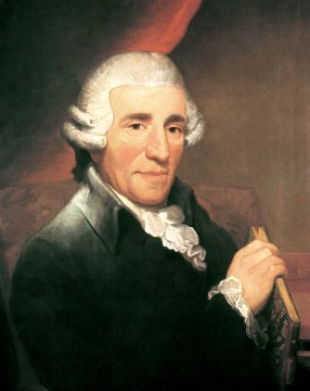
Joseph Haydn
ČO O MNE VIEŠ?
KLIKAJ NA ČÍSLO OTÁZKY.

Slide 2
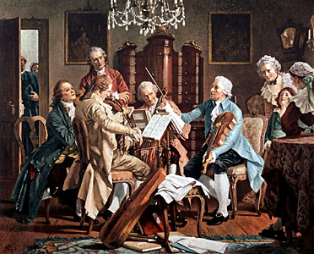
Ktoré vývojové obdobie reprezentujem?
1.
barok
klasicizmus

Slide 3
Som rakúsky hudobný skladateľ?
2.
áno
nie

Slide 4
Ako malý chlapec som pôsobil v Dóme sv. Štefana vo Viedni. Čo som robil?
3.
klavirista
spevák

Slide 5
V ktorej šľachtickej rodine som slúžil takmer 30 rokov?
4.
Morzin
Esterházy

Slide 6
Skomponoval som veľa štvorčasťových skladieb pre symfonický orchester. Ako sa tieto skladby volajú?
5.
sonáta
symfónia

Slide 7
Komponoval som aj komornú hudbu. Na čo som sa zameral?
6.
klavírne kvinteto
sláčikové kvarteto

Slide 8
Aké je zloženie sláčikového kvarteta?
7.
husle, viola, violončelo, kontrabas
husle, husle, viola, violončelo

Slide 9
Koncertoval som s orchestrom kniežaťa Esterházyho aj v Bratislave v Grassalkovičovom paláci?
8.
áno
nie

Slide 10
Kde som sa usadil po odchode do penzie?
9.
Praha
Viedeň

Slide 11
Podnikol som dve úspešné koncertné cesty do Anglicka. Ktorá univerzita mi udelila čestný doktorát?
10.
Cambridge
Oxford

Slide 12
Svoje dielo som zavŕšil oratóriami. Ktorými?
11.
Stvorenie Ročné obdobia
Mesiáš Judáš Makabejský

Slide 13
Ktorý slávny hudobný skladateľ bol krátko mojím žiakom?
12.
Mozart
Beethoven
mgr. denisa sviatková

